Slide 1
先進計算機構成論 07
東京大学大学院 情報理工学系研究科 創造情報学専攻
塩谷 亮太
shioya@ci.i.u-tokyo.ac.jp

Slide 2
感想とか質問の回答
分岐予測器を入れてもそれほど性能が変わらないということでしたが、分岐予測器を入れることで実際どの程度、計算速度が上がるのでしょうか? 部分最適化をとても頑張っているように見えて、全体の最適化ができているのか気になりました。
分岐予測器を入れると，メチャクチャ性能は上がる

Slide 3
感想とか質問の回答
I am concerned about the topic and deadline. Since this is the first computer science-related course that I take, I'm a little worried about the difficulty of the final report.
Choose one of the following:
Read one recent international conference paper and write a report (4~5 pages).
Perform an analysis on branch prediction.

Slide 4
感想とか質問の回答
グローバル予測のあたりからついていけなくなってしまいました。そもそもの仕組みから何をしているのかが分かりませんでした。ちょっと自分でも調べてみます。
分岐予測の動的解析の理解が少し難しかったので読み直したい

Slide 5
感想とか質問の回答
一瞬だけパーセプトロン予測期というキーワードが出ていたと思うのですが、どのように機能するのでしょうか？

Slide 6
感想とか質問の回答
予測ミスを学習していって過学習のようなものはよく起こりうるのでしょうか？
3ビット以上のカウンタ予測器の予測性能が向上しにくいのはなぜでしょうか．

Slide 7
感想とか質問の回答
一週間空いただけで復習が大変になりました。。。CPUは32から64ビットに変わったとのお話ですが、それより大きな数のビット数のものが気になります。
RISC-V では 128 が一応ある

Slide 8
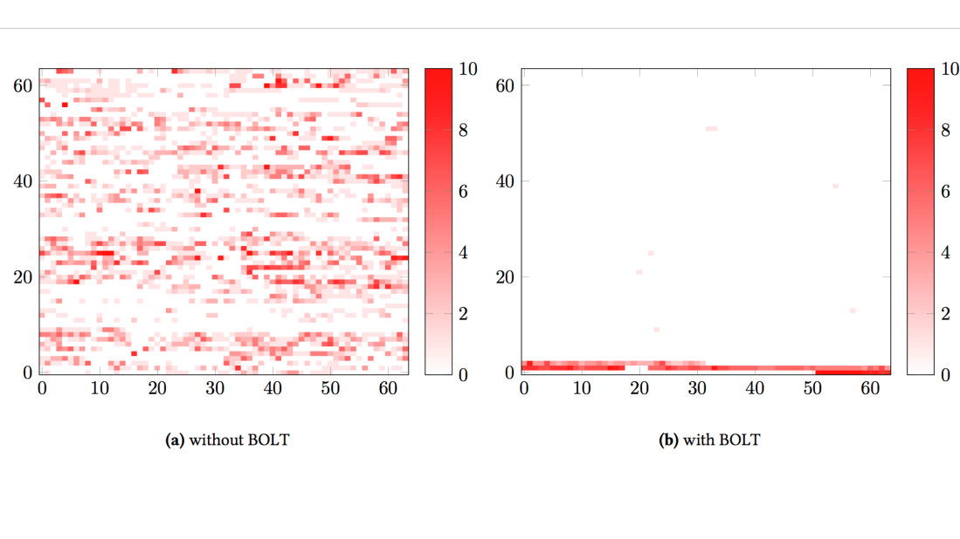
感想とか質問の回答
C++20では静的分岐予測の手助けとして、[[likely]]や[[unlikely]]属性をif文につけられるようになりましたね。
良く通る実行パスが，分岐しない方になると性能があがる場合がある
Facebook BOLT Optimizer
https://engineering.fb.com/2018/06/19/data-infrastructure/accelerate-large-scale-applications-with-bolt/

Slide 9
感想とか質問の回答
グローバル履歴予測器において、XOR演算を用いることで予測精度が上がったりするのかがよく理解できませんでした。ANDやORなどの他の論理演算と比べたときに偏りにくく有利というのは分かるので、消去法的に選ばれていると考えてよいのでしょうか。
分岐の相関をうまく拾いたい際に、定性的な理解としてどのような働きを行なうと考えられるのでしょうか。

Slide 10
感想とか質問の回答
静的分岐は今のCPUでは使われないという話がありましたが、例えば#ifdefのような「プログラム開始時にすでに確定している分岐」は、コンパイラがそもそも分岐でない形に変換して実行ファイル化している、という認識でよろしいでしょうか？

Slide 11
感想とか質問の回答
ある動的分岐予測アルゴリズムを評価する際には、その性能は実行プログラムに依存するためグラフで示されたように1000命令あたりの予測失敗回数で評価することになると思うのですが、その実行プログラムの妥当性（普遍性）はどのように保証されるのでしょうか。
gshareのようにXORを用いる場合などはいくつかのプログラムのパターンを同一視してしまうため、予測失敗回数が特にプログラムの性質に依存してしまうように感じました。

Slide 12
感想とか質問の回答
今日の講義では、分岐予測の様々な方法を扱いましたが、このような方法のどれが最も精度が良くなるかを(設計案を作って最初の)デバッグをするときに、ベンダーは一般にハードウェアを試作してテストするものなのでしょうか。それとも、まずはソフトウェア的にハード(例えば2bit分岐予測器)をエミュレートして確かめるものなのでしょうか。

Slide 13
感想とか質問の回答
TAGE予測器などの登場もあり予測器の精度は年々上がってきているようですが、例えば現代のCPUにおいて分岐予測の正解率が1%上がると命令の実行時間やIPCが実際どの程度改善されるのか、ということが少し気になりました。

Slide 14
感想とか質問の回答
p81みたいにADGIは右，CEHIはひだりみたいなのはありそうだなと感じたのですが，グローバル予測機みたいに全混ぜぐちゃぐちゃだけど規則性が出てくるっていうのが個人的には非直観的でした。

Slide 15
感想とか質問の回答
phtに実行データが溜め込まれるまでミスばかりで使えない気がするのですが，静的分岐予測みたいなプロファイルをphtに適用させるといったことはやったりするのでしょうか？(あとはエントリ幅の動的な調整だとかもするんでしょうか)
あとはあまり関係ないですが，プログラマによって履歴の癖みたいなのがもしあるとしたら，面白いなと感じました。"

Slide 16
感想とか質問の回答
小並感ですが、この辺の話は、どの方式が良いとかは決定的ではなくて、かなりヒューリスティックだなと思いました。

Slide 17
感想とか質問の回答
・履歴長やPCの下位何bitをインデックスとするかは、どのように決めるのでしょうか。 ・ローカル/グローバル履歴予測器においてPCの下位ビットと履歴長を連結する順番や、gshareでxorを取るときのbitの向き(PCのLSBと履歴のLSBをそろえてxorをとるか、PCのLSBと履歴のMSBをそろえるか)などいくつかバリエーションが考えられる気がしますが、それらによる性能の差異はあるのでしょうか
色々ノウハウがあり，黒魔術に近い

Slide 18
感想とか質問の回答
マルチスレッドなど命令を同時実行する数が増えるほど予測を外した時の損失が大きくなりそうな気がしました．実際のところ近年のCPUの高性能化によりそういうことはありますか？
これは逆
マルチスレッドの場合，分岐予測を間違えた場合の取り消しは間違えた方のスレッドのみですむ

Slide 19
感想とか質問の回答
また，予測を的中させるようにするために，高級言語でプログラムを作る際に気を付けるべきことなどはありますか？
ほとんどの場合は考える必要がない
圧縮データの展開など原理的に予測不能な場合では，そもそも分岐を使わないで書いた方がよいがある
b = get_one_bit() result = b ? in0 : in1 は， mask = (b<<32)-b // b が 1 だと all 1 になる result = (mask&in0) | (~mask&in1) にするとか

Slide 20
感想とか質問の回答
分岐予測の性能評価で動作周波数への影響は紹介されなかったのは何故でしょうか?高度な予測器でもALUよりは速いため影響はないというでしょうか?

Slide 21
感想とか質問の回答
それぞれの分岐予測器の性能は、やはりある程度実際のプログラムに対して試してみないとわからないのでしょうか？
提案されては消えていった「一見精度が良さそうな手法」も沢山ありそうだと思いました。
実際めっちゃある

Slide 22
前回の内容
分岐予測器全体の構造
動的分岐方向予測

Slide 23
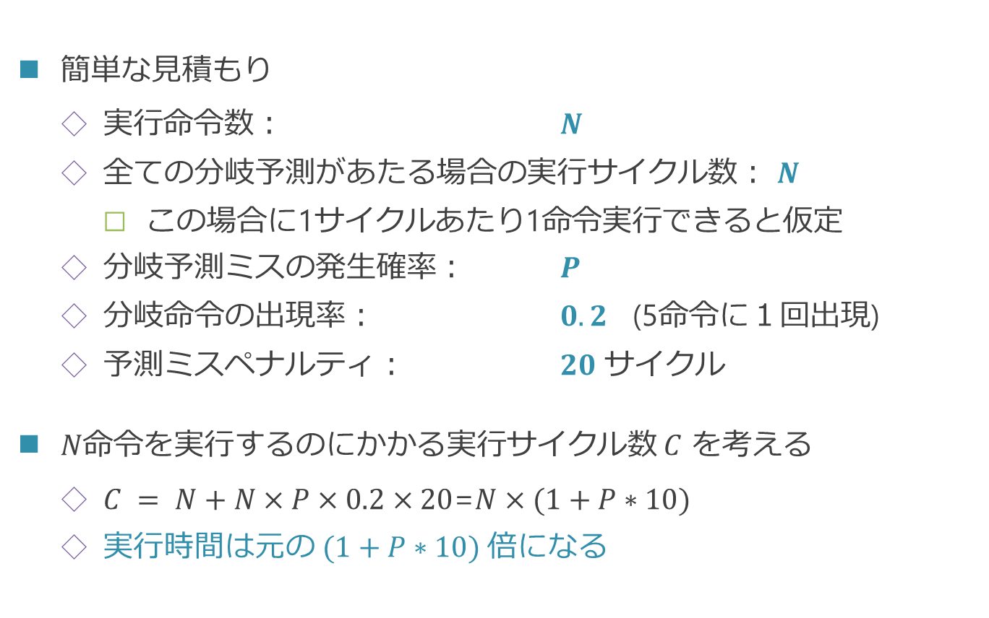
補足：分岐予測の効果
簡単な見積もり
$実行$命令数： $N$
全ての分岐予測があたる場合の実行サイクル数： $N$
この場合に1サイクルあたり1命令実行できると仮定
分岐予測ミスの発生確率： $P$
分岐命令の出現率： $0.2$ (5命令に１回出現)
予測ミスペナルティ： $20$ サイクル
$N$命令を実行するのにかかる実行サイクル数 $C$ を考える
$C = N+N×P×0.2×20$=$N×(1+P∗10)$
実行時間は元の$(1+P∗10)$ 倍になる

Slide 24
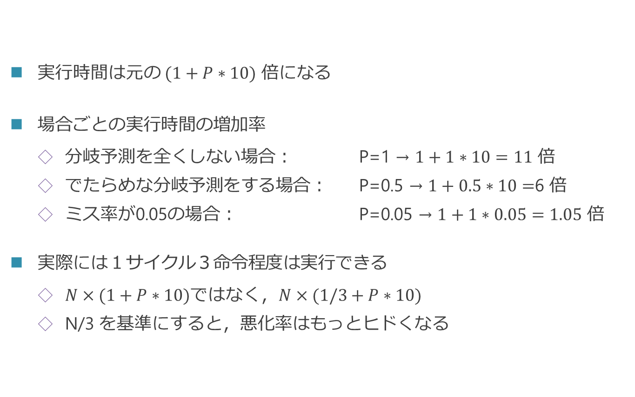
補足：分岐予測の効果
実行時間は元の$(1+P∗10)$ 倍になる
場合ごとの実行時間の増加率
分岐予測を全くしない場合： P=1 → $1+1∗10=11$ 倍
でたらめな分岐予測をする場合： P=0.5 → $1+0.5∗10=$6 倍
ミス率が0.05の場合： P=0.05 → $1+1∗0.05=1.05$ 倍
実際には１サイクル３命令程度は実行できる
$N×(1+P∗10)$ではなく，$N×(1/3+P∗10)$
N/3 を基準にすると，悪化率はもっとヒドくなる

Slide 25
今日の内容
高度な分岐予測
動的分岐方向予測の続き
間接分岐予測
メモリ

Slide 26
動的分岐方向予測の続き
パーセプトロン予測器
TAGE 予測器
これらのより詳細はこの講義では扱いませんが，高度な分岐予測器の詳細に関する付録の資料を用意しています
github のリポジトリの末尾の方にあります

Slide 27
前回の復習：「履歴（history）」を用いた予測器
基本的なアイデア：分岐方向の履歴をビット列で表す
履歴のビット列をインデクスとしてテーブルにアクセス
テーブルのエントリは飽和型カウンタ
成立時にインクリメント，不成立時にデクリメント
直前の履歴でテーブルをひく
直前に同じパターンがくると，同じエントリにアクセス
二進数で 0011 = 表の3番目のエントリ
履歴 成立：１ 不成立:０
１０００１１０１００１１１００0１１
0 or 1 ?
０
10
１
11
値が小さいので
不成立と予測
同じパターン
2
…
3
00
4
…

Slide 28
履歴長と予測精度
一般に，グローバル履歴長を長くするほど精度はあがる
より遠い分岐の相関が拾えるようになる
履歴長が1000以上のところに相関がある場合もある
ある関数で分岐した後，色んな所にいってまた来るとか

Slide 29
履歴長と予測精度
実際にはハードウェア（特に PHT の大きさ）の制約がある
１サイクル内にアクセス可能な大きさに限られる
最大数K エントリ程度
（最近はもうちょっと大きいかも）
履歴長に対し，２の累乗のオーダーでエントリ数が増加
インデクスの最大値 = 2^履歴長 – 1
ハッシュ関数で折りたためば解決するが，出現パターン数が増えることには違いがない

Slide 30
パーセプトロン予測器
モチベーション：
グローバル履歴のうち，本当に相関があるのは一部のビットのみ
ある特定の if 文同士で相関がある場合，間の履歴は無駄
パーセプトロン予測器：
１層パーセプトロンを使って予測
高速に予測を行う必要があるため，ややこしいことは無理
１層限定で，重みは８ビット固定小数点とか
塩谷が学生の頃は半分ネタだと思われていたが，今は実用化されている
AMD Zen はこれを使っている

Slide 31
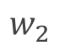
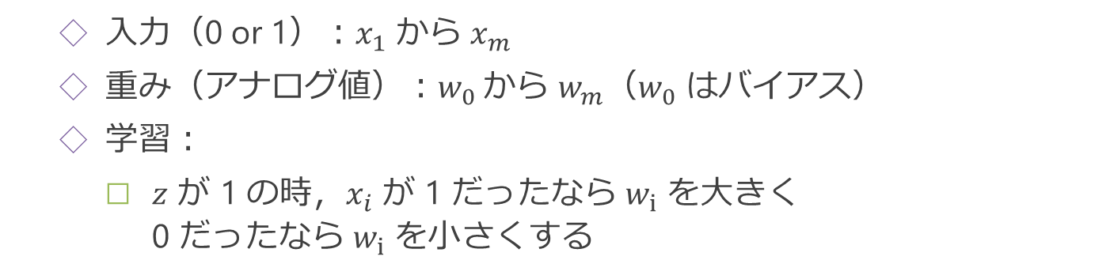
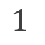
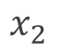
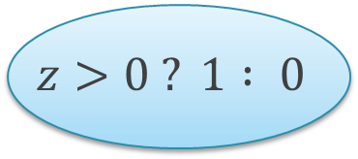
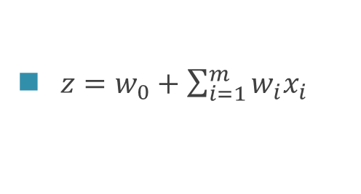
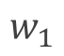
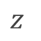
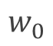
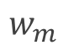
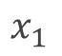
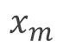
パーセプトロン
$$1$$
$$x_{1}$$
$$x_{2}$$
…
$$x_{m}$$
$$w_{0}$$
$$w_{1}$$
$$w_{2}$$
$$w_{m}$$
Σ
$z=w_{0}+\sum_{i=1}^{m}{w_{i}x_{i}}$
$$z$$
$$z>0 ? 1 : 0$$
0 or 1
入力（0 or 1）：$x_{1}$ から $x_{m}$
重み（アナログ値）：$w_{0}$ から $w_{m}$（$w_{0}$ はバイアス）
学習：
$z$ が 1 の時，$x_{i}$ が 1 だったなら $w_{i}$ を大きく 0 だったなら $w_{i}$ を小さくする

Slide 32
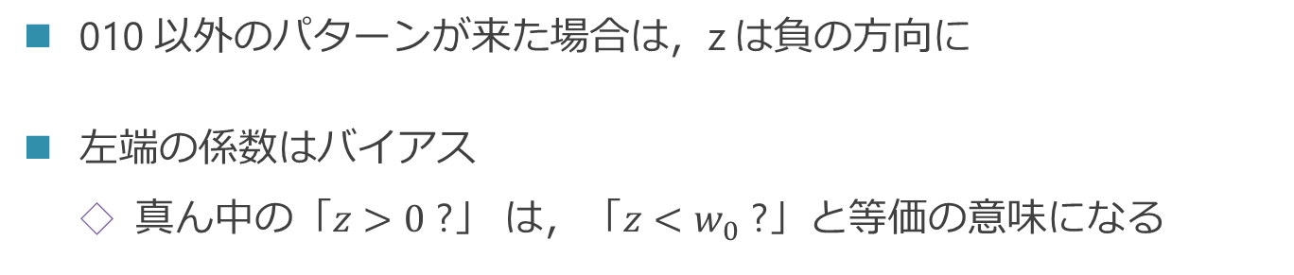
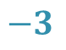

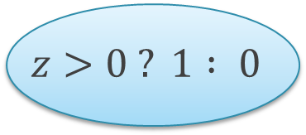


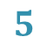




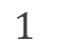

「010 なら 1 」を学習させた場合
$$1$$
$$0$$
$$1$$
$$0$$
$$1$$
$$1$$
$$1$$
$$1$$
1
-3
4
-5
1
-3
4
-5
Σ
Σ
$$5$$
$$−3$$
$$z>0 ? 1 : 0$$
$$z>0 ? 1 : 0$$
1
0
010 以外のパターンが来た場合は，z は負の方向に
左端の係数はバイアス
$真ん中の「z>0$ ?」 は，$「z<w_{0}$ ?」と等価の意味になる

Slide 33
パーセプトロン予測器
結構バリエーションがある
グローバル履歴をそのまま重みにかけるもの
g-share 的なテーブルから重みを出すもの
Hash perceptron
O-GHEL

Slide 34
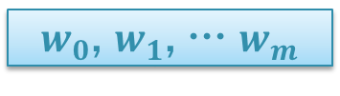
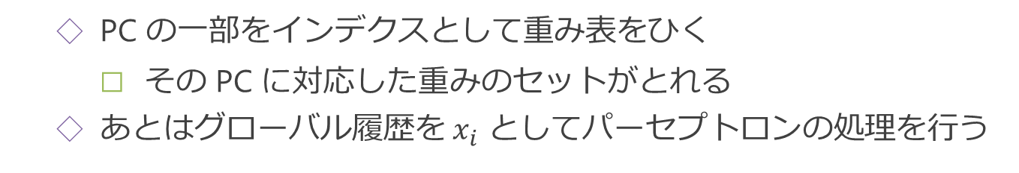
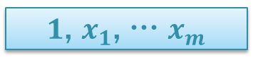
グローバル履歴をそのまま重みにかけるもの
PC
重みの表
0
1
...
...
$w_{0}$, $w_{1}$, … $w_{m}$
...
$1$, $x_{1}$, … $x_{m}$
Σ
PC の一部をインデクスとして重み表をひく
その PC に対応した重みのセットがとれる
あとはグローバル履歴を $x_{i}$ としてパーセプトロンの処理を行う

Slide 35
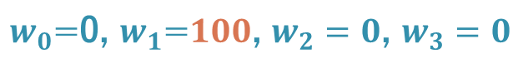
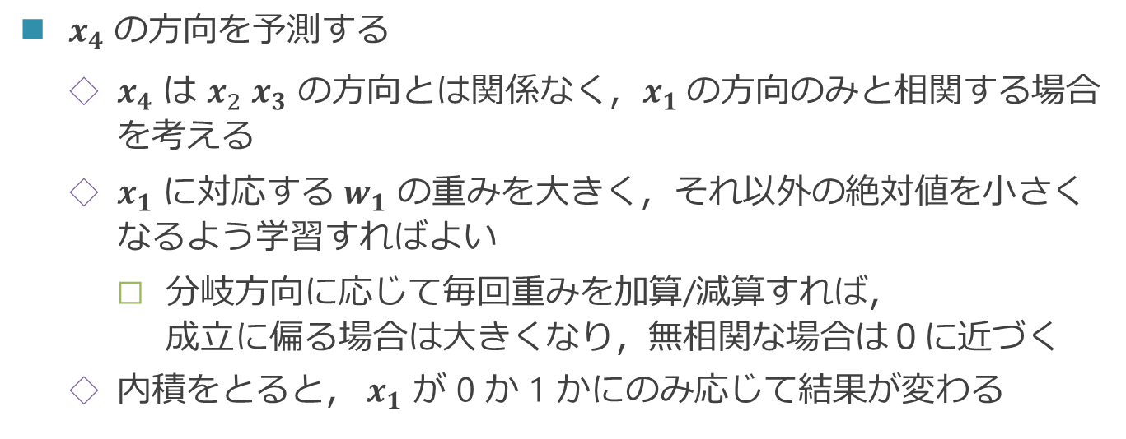
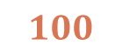
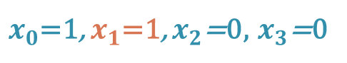
実際の学習の様子
学習済みの重み
$w_{0}$=0, $w_{1}$=$100$, $w_{2}=0\text{, }w_{3}=0$
分岐履歴
$x_{0}$=1, $x_{1}$=1, $x_{2}$=0, $x_{3}$=0
Σ
$$100$$
$x_{4}$ の方向を予測する
$x_{4}$ は $x_{2}$ $x_{3}$ の方向とは関係なく，$x_{1}$ の方向のみと相関する場合を考える
$x_{1}$ に対応する $w_{1}$ の重みを大きく，それ以外の絶対値を小さくなるよう学習すればよい
分岐方向に応じて毎回重みを加算/減算すれば， 成立に偏る場合は大きくなり，無相関な場合は０に近づく
内積をとると， $x_{1}$ が 0 か 1 かにのみ応じて結果が変わる

Slide 36
Hash perceptron （パーセプトロン予測器に分類されるが，前ページまでのものとはかなり違う）
HL=0
HL=4
HL=8
HL=16
Σ
履歴長（HL）が異なるグローバル予測器のようなテーブルを複数用意
履歴 と PC の組み合わせでテーブルを引く（グローバル予測器と同じ）
中身は 2 ビットカウンタではなく，重み（8 ビットなど）にする
History length (HL)=4 のテーブルの場合
4ビットの履歴と PC を XOR してそれをインデックスにしてアクセス
８ビットの重み（符号付き）が取れてくる
符号なし２ビットにすれば本当にただのグローバル分岐予測器と等価

Slide 37
Hash perceptron
HL=0
HL=4
HL=8
HL=16
Σ
全員の出力を加算してパーセプトロンの処理
通常のパーセプトロン予測器と違い，各テーブルから出てきた重みはそのまま加算される
履歴と重みの内積はとらない
履歴は各テーブルをアクセスするときに使用されている

Slide 38
Hash perceptron の効果
正解を言うテーブルの重み（絶対値）が増えるように学習
そこより長い履歴のテーブルに学習されなくなる
必要となるテーブルのエントリ数は２の履歴長乗に比例するので， なるべく履歴が短いテーブルだけで学習を済ましたい
たとえば HL=0 が正解を言う（その PC はいつも成立とか）なら， そこの重みを強く
HL=4 以降に学習されなくなる
さらに発展として，HL の長さを動的に調整する O-GHEL 予測器というものもある

Slide 39
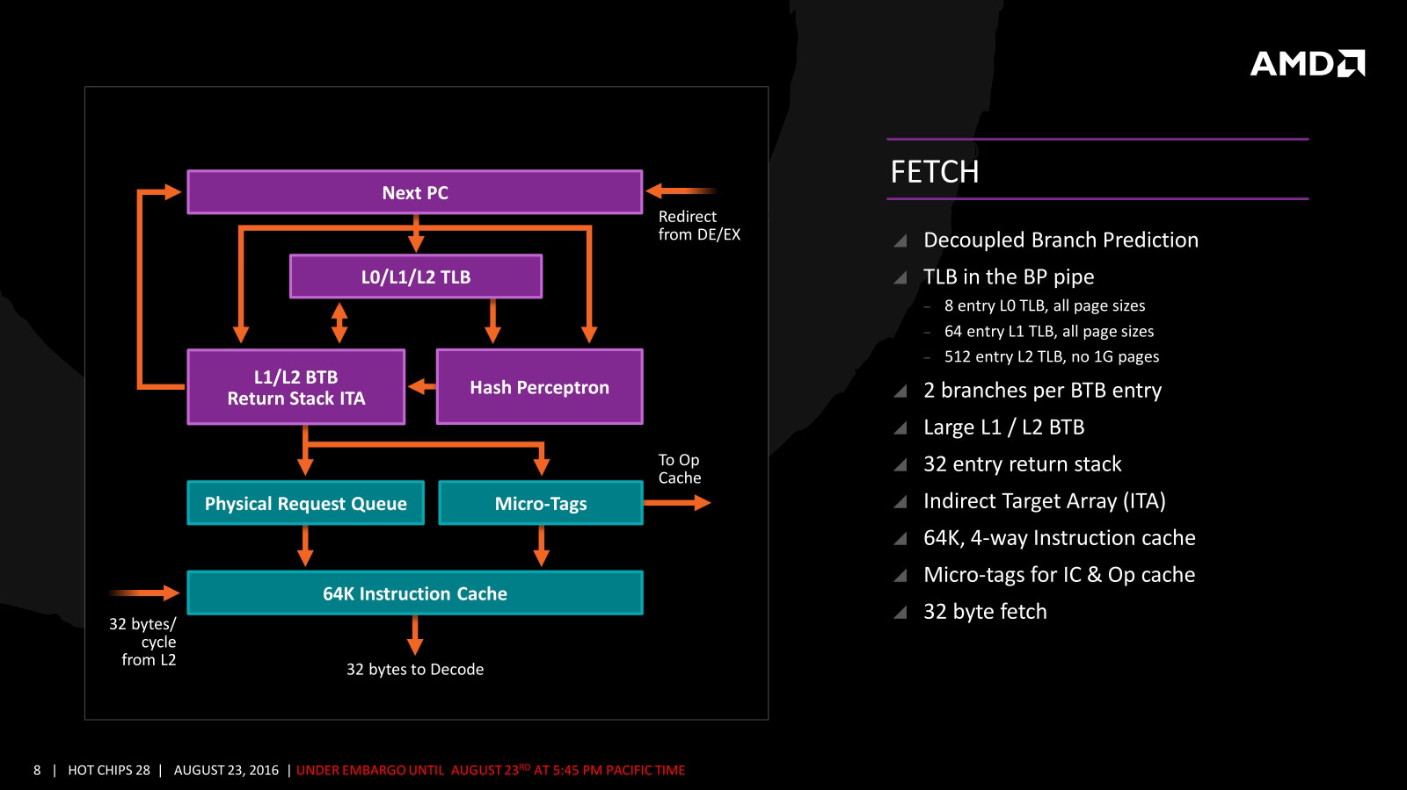
AMD Zen では Hash Perceptron を使ってるらしい
HotChips 2016 の発表より

Slide 40
TAGE 予測器
TAGE 予測器
A. Seznec and P. Michaud. A case for (partially)-tagged geometric history length predictors, Journal of Instruction Level Parallelism (http://www.jilp.org/vol8), 2006
現在最も予測精度が高いと言われている予測器
最近のインテルの CPU に乗っている… らしい
E. Rohou, B. Narasimha Swamy, A. Seznec Branch prediction and the performance of interpreters — Don't trust folklore, 2015 IEEE/ACM International Symposium on Code Generation and Optimization (CGO)
モチベーション
必要となるテーブルのエントリ数は２の履歴長乗に比例するので， なるべく履歴が短いテーブルだけで学習を済ましたい

Slide 41
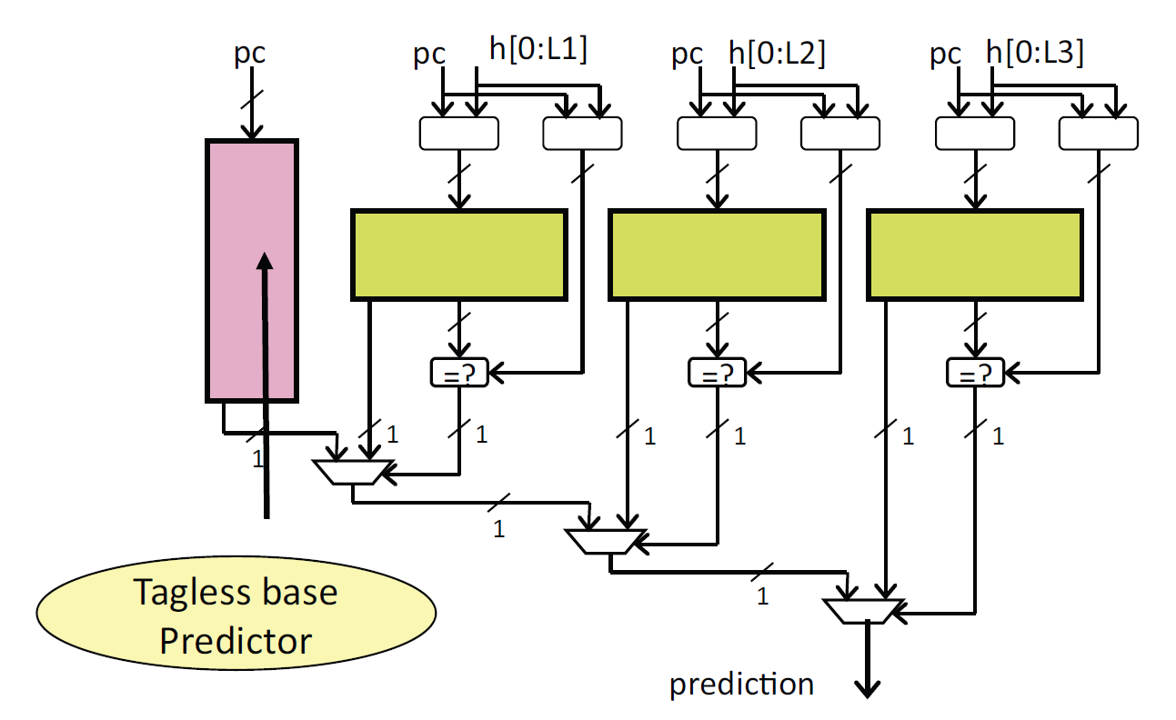
TAGE 予測器 図は A. Seznec and P. Michaud. A case for (partially)-tagged geometric history length predictors より
トーナメント式の構造：
左端： 単純な２ビット・カウンタ
それ以外：
グローバル履歴+PC でアクセスし，BTB の時のように ヒット/ミス判定を行う
ヒットした場合，そのテーブルの n ビット・カウンタの内容で予測

Slide 42
TAGE 予測器 図は A. Seznec and P. Michaud. A case for (partially)-tagged geometric history length predictors より
パターン長が長いテーブルの結果を優先して使う
右側でヒットするほど，その結果を優先する
右に行くほど指数的に履歴長が長くなっている
ヒット/ミスの判定ができるため，トーナメント状に優先度が 決定できる
ただの PHT だと，だれの結果を使えばいいかわからない

Slide 43
TAGE 予測器のメリット（１）
利点１：パターン長ごとに，最適なテーブルに学習できる
記憶すべきパターン数が減る
たとえば 101 と 11111 の２パターンがあった場合
固定長(5) ：00101, 01101, 10101, 11101, 11111
TAGE(3+5) ：101, 11111

Slide 44
TAGE 予測器のメリット（２）
利点２：学習が早い
大ざっぱに成立/不成立な傾向があるような場合，
難しいパターンを学習する前に，とりあえず左端で大ざっぱな 予測ができる
左端は履歴を使わないただのカウンタだから

Slide 45
TAGE 予測器 と パーセプトロン予測器
それぞれ，今一番予測精度が高いと思われている
インテル，AMD の CPU で採用
TAGE の方が，基本的には良い精度を示す
しかし，かなりのチューニングがいる
特に各テーブルのサイズのバランスが難しい
ちょうどテーブルに履歴長が収まらず，はずみでガクッと精度が 落ちたりする
パーセプトロン予測器は，結構適当でも大丈夫だし安定している
企業の人的には，そこがありがたいらしい

Slide 46
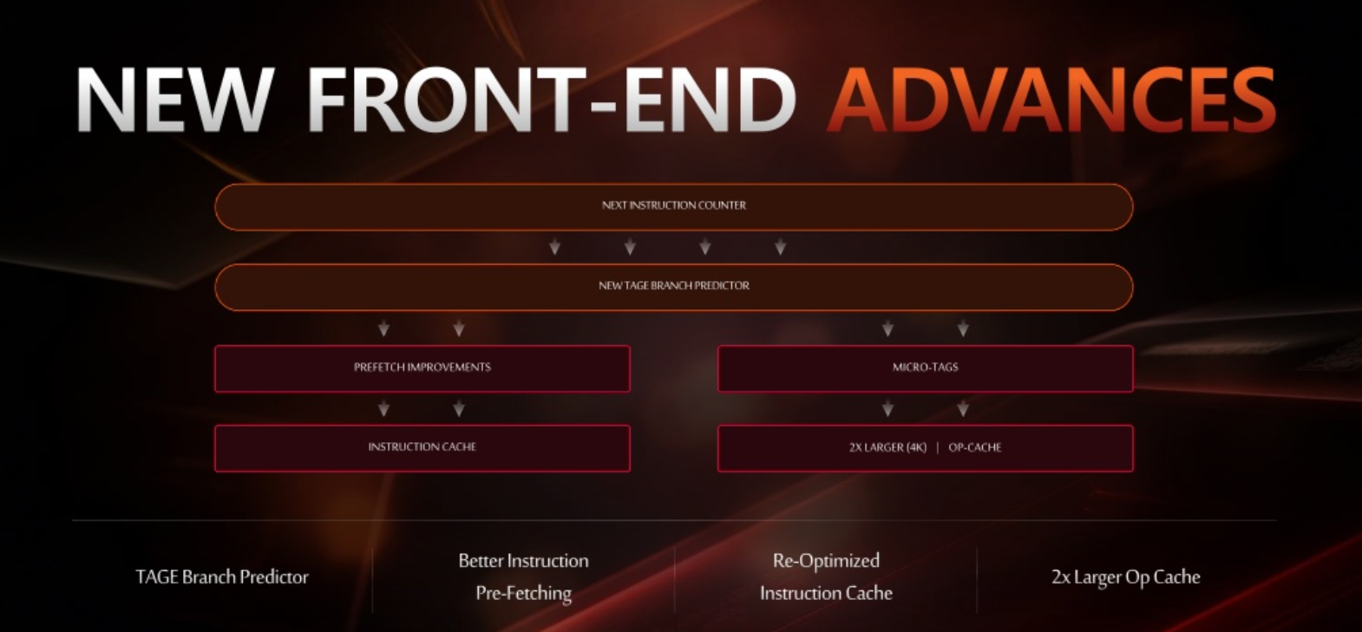
AMD Zen2 (Ryzen 9)
方向に分岐予測器に TAGE を導入したみたい
実際は TAGE （低速高精度）とパーセプトロン（高速低精度）のハイブリッドらしい
とりあえずパーセプトロンが言った方向でフェッチしておいて， 遅れて TAGE が言った方向が違ったらそっちでやり直す

Slide 47
最近の分岐予測器の研究
TAGE をベースに，補助予測器（ループ専用，ローカル予測器，統計的補正など）をつけたもの
L-TAGE [Seznec07]
ISL-TAGE [Seznec11]
Wormhole [Albericio14]
TAGE の構造をより簡単にし，補正も入れずに同等の性能を出すもの
BATAGE [Michaud18]
近年でもさらに発展を続けている
今日話した話の大半は A. Seznec と P. Michaud の２人の成果

Slide 48
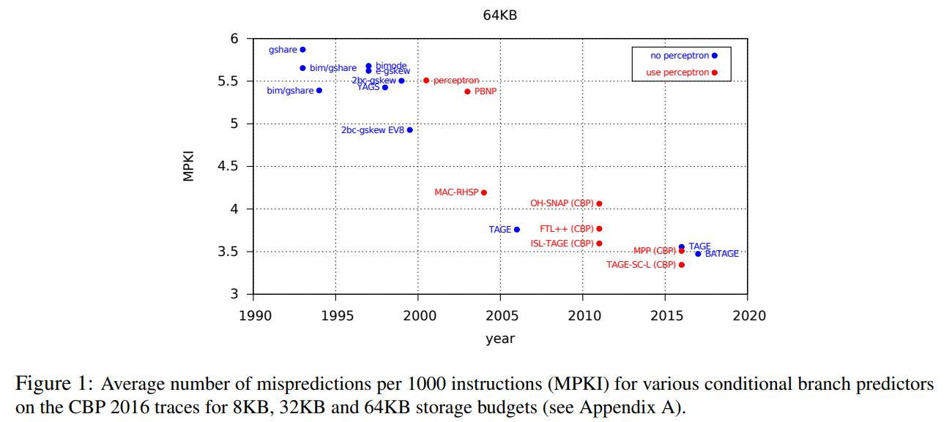
予測器の精度 Pierre Michaud, An alternative TAGE-like conditional branch predictor, TACO 2018 より

Slide 49
実際の例
Adam Collura, Anthony Saporito, James Bonanno, Brian R. Prasky, Narasimha Adiga, Matthias Heizmann (IBM), The IBM z15 High Frequency Mainframe Branch Predictor, ISCA 2020
汎用機むけの分岐予測器の実装
通常の CPU とは少し前提が異なるのでちょっと注意
汎用機（Main Frame）：
昔からある IBM の大型コンピュータのこと
尋常じゃなく信頼性を重視して作られている
銀行とかで今でも使われている
実際の製品の中身について書かれたものとしては，驚異的に詳しい
TAGE やパーセプトロンが実際に使われているようだ

Slide 50
今日の内容
分岐予測（最終回）
動的分岐方向予測の続き
間接分岐予測

Slide 51
関節分岐命令
方向分岐命令
成立 or 不成立で行き先が分岐
bne x1, x2, TARGET
if 文に相当
関節分岐命令
レジスタに格納されているアドレスに飛ぶ
「jr x1」は，x1 レジスタに格納されている値のアドレスにジャンプする間接分岐命令

Slide 52
関節分岐命令の使いどころ
関数ポインタ呼び出し，仮想関数呼び出し
関数ポインタ変数やオブジェクト内の仮想関数ポインタをロード
ロードしたアドレスに間接分岐で飛ぶ
switch-case 文
例：0 ～ 255 の 256 のパターンの case がある場合
各 case の処理の先頭の命令アドレスを要素数 256 の配列に格納
配列の要素をロードして，そこに間接分岐で飛ぶ
return 文
関数呼び出し時に，呼び出し元をメモリ上に保存
呼び出し元アドレスをメモリからロードして，間接分岐で戻る

Slide 53
間接分岐予測
間接分岐一般の予測
関数からの return の予測

Slide 54
間接分岐一般の予測
基本的に間接分岐の予測は難しい
方向分岐：
成立 or 不成立の２択を予測
分岐先ターゲット・アドレスは不変
間接分岐：
動的に変化しうる，無数にある分岐先アドレスを予測
間接分岐の飛び先は，ロードした結果など = 64 bit などの値

Slide 55
簡単なもの：BTB を使った間接分岐の予測
基本的には，「前回飛んだ先に今回も飛ぶ」と予測
BTB に「分岐の種類」を表す１ビットを格納して予測する
０：方向分岐 →
これまで説明した方法で予測
１：間接分岐 →
方向分岐予測の結果は無視
BTB の読み出し結果をそのまま使う
BTB には前回に間接分岐を実行した際の飛び先が入っている
これを読み出してそのまま飛び先として予測

Slide 56
もう少し凝ったもの
BTB を引くときのアドレスに履歴をまぜる
方向分岐の，グローバル分岐履歴を使うものと同じ
過去に辿ってきた分岐方向によって飛び先を変えることができる
ARM Cortex A15 などで搭載
より発展させたものとしては，TAGE 予測器を応用したものなどが提案されている

Slide 57
間接分岐予測
間接分岐一般の予測
関数からの return の予測

Slide 58
関数からの return の予測
関数の call
関数の先頭アドレスは固定
したがって，飛び先も固定
関数からの return
同じ関数でも，呼び出し元は無数に存在
直前に実行された call に戻ると期待できる
上記の性質を使って，return は高精度に予測できる

Slide 59
Return Address Stack (RAS) を使った予測
使用する構造：
RAS：
関数の呼び出し元を格納するスタック
BTB：
BTB の「分岐の種類」を表すビットを拡張
関数コール or リターンであることを記録
デコードするまで，関数呼び出しであることはわからない
動作：
BTB 引きの結果が関数コール：
スタックにその時の PC + 4（戻り先）を積む
BTB 引きの結果がリターン：
スタックのトップを読んで，そこに戻ると予測

Slide 60
分岐予測のまとめ
今日の内容：
高度な予測器
パーセプトロン予測器
TAGE 予測器
間接分岐予測
「付録1:分岐予測の詳細 」（github 上にある）の内容：
パーセプトロン予測器や TAGE 予測器の詳細
Piece-wise パーセプトロン，O-GEHL
BATAGE（Bayesian TAGE）
予測ミスからの回復の実装方法
複数命令を同時にフェッチする場合のやりかた

Slide 61
興味がある人向け
Branch Prediction Championship
https://jilp.org/cbp2016/framework.html
各種アルゴリズムを評価するシミュレータ
レポート課題の選択の１つに，解析結果を出したい

Slide 62
今日の内容
分岐予測（最終回）
動的分岐方向予測の続き
間接分岐予測
メモリ

Slide 63
メモリ
メモリ：RAM（Random Access Memory）
複数のデータを記憶する回路
配列のように，位置を指定して読み書きする
なぜデータを記憶するための専用の構造が使われているのか？
D-FF とマルチプレクサでも同じ機能のものは作れる
メモリの方が圧倒的に速度や面積効率が高い
後半で説明
なぜメモリの構造を勉強するのか？：その性質の理解が重要だから
高度な CPU はメモリで作られた「表」を多用する
主記憶やキャッシュなどは直接メモリで作られる

Slide 64
メモリ
メモリの基本
構造
動作
アクセス時間
メモリの詳細
SRAM と DRAM
なぜメモリが存在するのか？
マルチポート・メモリ
メモリの脆弱性を対象にしたアタック
Raw Hammer, Cold Boot Attack

Slide 65
メモリの基本構造：セルを行列状に配置
bit lines
セル：
1ビットの情報を記憶
ビットライン：
列方向の配線
ワードライン：
行方向の配線
デコーダ：
アドレスをデコードしてワードラインをアサート
カラム・セレクタ：
ビットライン出力から１つを選んで出力
cell
0
1
0
1
1
0
0
1
address
decoder
0
0
0
0
word lines
1
1
1
0
column selector
data

Slide 66
メモリの読み出し操作
bit lines
アドレスのデコード
ワードラインのアサート （行の指定）
ビットラインへの１行分のデータの読み出し
カラムセレクタによる 目的のビットの選択
（書き込みはこれの逆を 行う
cell
0
1
0
1
1
0
0
1
address
decoder
0
0
0
0
word lines
1
1
1
0
column selector
data

Slide 67
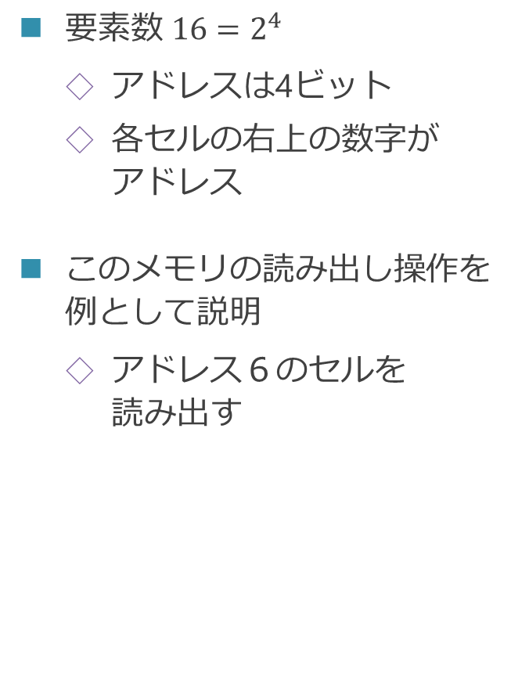
メモリの読み出し動作の例
bit lines
要素数 ${16=2}^{4}$
アドレスは4ビット
各セルの右上の数字が アドレス
このメモリの読み出し操作を例として説明
アドレス６のセルを 読み出す
０
１
２
cell
３
0
1
0
1
４
５
６
７
1
0
0
1
address
decoder
８
９
１０
１１
0
0
0
0
word lines
１２
１３
１４
１５
1
1
1
0
column selector
data

Slide 68
メモリの読み出し動作（１） アドレスのデコード
bit lines
どの行を読むか決める
各行は４つセルがある
アドレスを４で割って 切り捨てた行目が 読むべき場所
６=0110（２進数）
デコーダ
数字を対応するワンホット信号に変換する回路
ワンホット信号：
n 本のうち，１つだけが１で他が０の信号
アドレス上位の２ビットを デコード
０
１
２
cell
３
0
1
0
1
４
５
６
７
1
0
0
1
６
decoder
８
９
１０
１１
0
0
0
0
word lines
１２
１３
１４
１５
1
1
1
0
column selector
data

Slide 69
メモリの読み出し動作（２） ワードラインのアサート
bit lines
読み出す行に対応した ワードラインをアサート
先ほどのデコード結果を使う
０
１
２
cell
３
0
1
0
1
４
５
６
assert
７
1
0
0
1
６
decoder
８
９
１０
１１
0
0
0
0
word lines
１２
１３
１４
１５
1
1
1
0
column selector
data

Slide 70
メモリの読み出し動作（３） ワード（１行分のデータ）の読み出し
bit lines
ワードラインがアサートされると， そこに接続されたセルがビットラインに自身の中身を流す
これにより，１行分のデータが読み出される
０
１
２
cell
３
0
1
0
1
４
５
６
７
1
0
0
1
６
decoder
８
９
１０
１１
0
0
0
0
word lines
１２
１３
１４
１５
1
1
1
0
1
0
0
1
column selector
data

Slide 71
メモリの読み出し動作（４） 列の選択
bit lines
読み出された１行分のデータから，最終的に必要な１ビットを選択
どの列を読むか決める
各列は４つセルがある
アドレスを４で割った余りの列が読むべき場所
６=0110（２進数）
カラム・セレクタにより ビットを選択する
読み出し幅によっては この部分がないこともある
０
１
２
cell
３
0
1
0
1
４
５
６
７
1
0
0
1
６
decoder
８
９
１０
１１
0
0
0
0
word lines
１２
１３
１４
１５
1
1
1
0
1
0
0
1
column selector
0
data

Slide 72
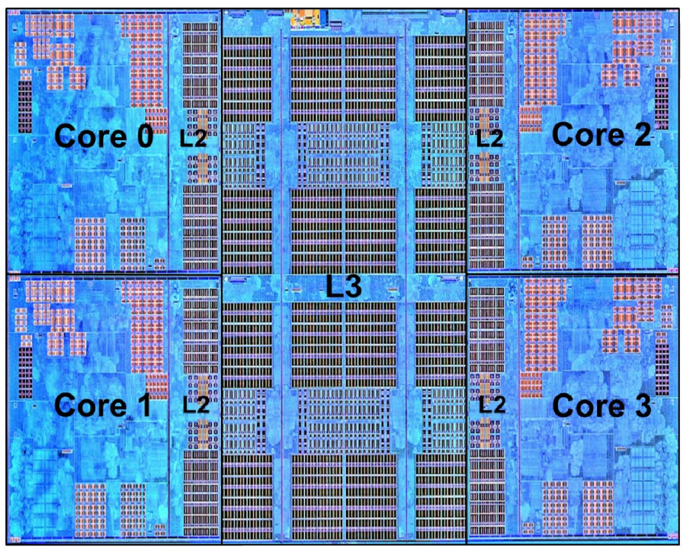
AMD Zen コアの場合 Teja Singh et al., Zen: An Energy-Efficient High-Performance ×86 Core より
赤や紫の「田」の字の構造の部分が全部メモリ（SRAM）
レジスタやキャッシュ，各種テーブルなど

Slide 73
「田」の字の構造
「田」の字の構造になっているのは，
縦線がデコーダで左右に対してワードラインをアサート
横線でビットラインのデータを拾う

Slide 74
メモリ
メモリの基本
構造
動作
アクセス時間
メモリの詳細
SRAM と DRAM
なぜメモリが存在するのか？
マルチポート・メモリ
メモリを対象にしたアタック

Slide 75
メモリの読み出し時間
メモリの読み出し時間：
一番遠い経路を信号が通るときの時間
容量（セルの数）が一定の場合，正方形に近くするのが最も経路が短くなる
cell
0
1
0
1
1
0
0
1
decoder
0
0
0
0
word lines
1
1
1
0
column selector
data

Slide 76

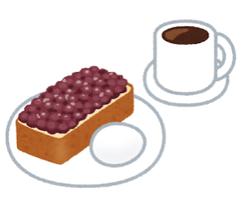

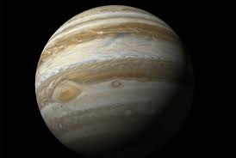
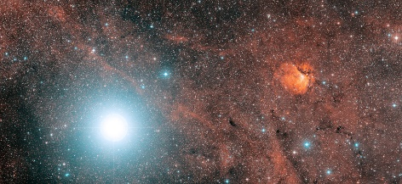
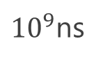
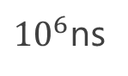
データをとってくるのに，どのぐらいかかるか？
CPU
1ns
マイ本棚： 1分（目的の本を探す）
メモリ
100ns
名古屋： 95分（新幹線）
ハードディスク
${10}^{6}$ns
木星： 2年 （ロケット）
光学ドライブ
テープ・ドライブ
${10}^{9}$ns
白鳥座デネブ： 2000年（光速）

Slide 77
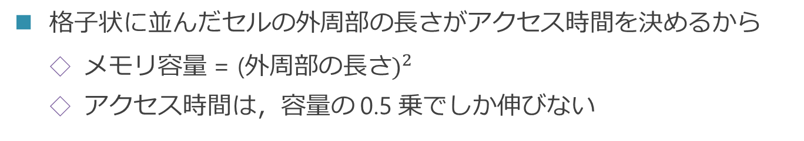
アクセス時間は容量に直接は比例しない （容量の平方根ぐらいに比例
CPU：32KB
1ns
メモリ：32GB
100ns
格子状に並んだセルの外周部の長さがアクセス時間を決めるから
メモリ容量 =${\text{ (}\text{外周部の長さ})}^{2}$
アクセス時間は，容量の 0.5 乗でしか伸びない

Slide 78
なぜレジスタやキャッシュがあるのか？
小容量だけど，高速なレジスタやキャッシュを用意
一度利用した値を入れておくことで，2度目からは高速に
大容量かつ高速なレジスタややキャッシュは作れない
記憶容量に応じたアクセス時間が必要だから
最終的には信号が伝わる長さに帰着する
演算器
演算器
短時間
（データがあれば）
長時間
レジスタ
メモリ
メモリ

Slide 79
メモリ
メモリの基本
構造
動作
アクセス時間
メモリの詳細
SRAM と DRAM
なぜメモリが存在するのか？
マルチポート・メモリ
メモリを対象にしたアタック

Slide 80
メモリのバリエーション
メモリは基本的にはみな同じ構造を取る
セルの中身が方式ごとに異なる
SRAM と DRAM を紹介

Slide 81
Static Random Access Memory (SRAM)
Static とは：
動作が静的（何もしなければ電流をほとんど消費しない）
電源を入れている限りは内容が消えない
一般的にはメモリの中で最も高速
CPU 内の論理回路と同じトランジスタを使って作るから
レジスタやキャッシュ，各種テーブルは SRAM で作られている

Slide 82
SRAM のセル（1bit）
bit line
bit line
word line
インバータのループにより， 1 bit を記録
ループの左右が [1:0] あるいは [0:1] の２つの定常状態を持つ

Slide 83
SRAM の読み出し
bit line
bit line
word line
1. pre charge
2. NMOS
1
0
ビットラインのプリチャージ
ビットラインをあらかじめ高電位（１）にチャージする
ワードラインをアサート
ループの右にある NMOS が ON に
ループとビットラインが接続される
ビットラインのディスチャージ
ループの右が 0 なら，ビットラインが０に
ループの右が１ならそのまま

Slide 84
なぜプリチャージが必要なのか？
bit line
bit line
word line
1. pre charge
2. NMOS
1
0
単にループとビットラインが接続されるだけではダメ
NMOS が高電位をうまく伝えられないから
もしループの右側が１で NMOS が ON になっても， ビットラインを１に引き上げることはできない
PMOS を追加すればできるが，なるべく小さく作りたいから嫌だ
NMOS を介してビットラインの電位を下げることだけができる
= あらかじめ電位を上げておいて，下がったかどうかで判定

Slide 85
SRAM の書き込み
bit line
bit line
word line
書き込み手順
ループ左右のどちらか０にしたい方のビットラインの電位を下げる
ワードラインをアサートして NMOS を ON に
インバータの状態を強制的にビットライン側から低電位にする
NMOS が低電位しか通せないので，書き込みには２本いる

Slide 86
Dynamic Random Access Memory (DRAM)
速度は遅いが，セルを小さく作れるので容量が稼げる
メイン・メモリは DRAM で出来ているのが普通

Slide 87
DRAM のセル
bit line
word line
セルをコンデンサによって構成
電荷がたまっていれば１，そうでなければ０
時間が経つと自然に電荷が抜けてデータが消える
電荷を維持するため，定期的にリフレッシュと呼ばれる操作を行う
具体的には，一回読んで同じデータを書き戻す

Slide 88
DRAM の読み出し
bit line
word line
読み出しは，基本的には SRAM と同じ
ビットラインをプリチャージ
ワードラインをアサート
セルの状態に応じてディスチャージが起きる

Slide 89
DRAM の書き込み
bit line
word line
書き込みは，NMOS でも 0.5 までは上げられるのでそれで行う（多分）
SRAM ではインバータをひっくり返す必要があるので， 0.5 ではダメだった
DRAM では 低電位（0）or 中間電位（0.5）を記録する
読み出し時のプリチャージの電圧を 0.5 にして，下がったか どうかで判定

Slide 90
SRAM の場合との違い
bit line
word line
sense amp
読み出し時に内容が破壊される
ビットラインとコンデンサが接続されると，電荷が流れ出す
コンデンサがビットラインをディスチャージする速度は遅い
センスアンプと呼ばれる微小な電圧の変化を増幅する回路を使う

Slide 91
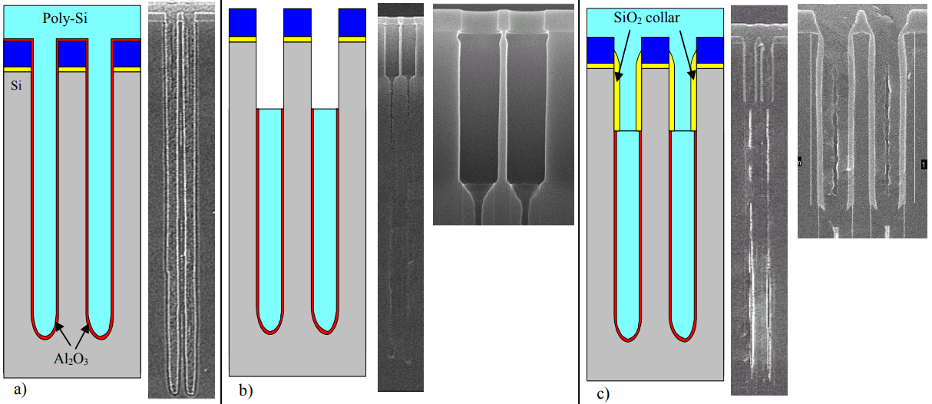
DRAM のコンデンサの作り方 H. Seidl et al, A Fully Integrated Al2O3 Trench Capacitor DRAM for Sub-100nm Technology より
チップの表から裏に向けて深い穴を掘って表面積を稼ぐ
コンデンサの容量は表面積に比例
トレンチ（塹壕の意味）と呼ばれる
特殊な工程が必要なので通常のトランジスタと混ぜて作るの が難しい

Slide 92
メモリ
メモリの基本
構造
動作
アクセス時間
メモリの詳細
SRAM と DRAM
なぜメモリが存在するのか？
マルチポート・メモリ
メモリを対象にしたアタック

Slide 93
メモリの存在する理由
D-FF とマルチプレクサがあれば，等価な機能は実現できる
実際には，メモリ専用の回路が用意される
メモリ専用の回路が用意される理由：
D-FF とマルチプレクサよりも，高密度に実装したいから
同じチップ面積で，より多くの情報を記憶したい

Slide 94
D-FF とマルチプレクサによる 4bit の RAM
a0
a1
０
1
out
2
3
４エントリの LUT を D-FF で構成してみる
中身を憶える 4つの D-FF
場所を指定して選択する2段のマルチプレクサ

Slide 95
D-FF：トランジスタ 16個
d
q
clk
d
q

Slide 96
マルチプレクサ：トランジスタ 6個
s
i0
o
i1
s
i0
s
o
i1
s

Slide 97
4bit メモリに必要なトランジスタ数：82
16*4+6*3=82

Slide 98
SRAM と DRAM のセル（1bit）
SRAM：2 + 2*2 = 6
DRAM：1 +コンデンサ１
D-FF よりも圧倒的に単純

Slide 99
SRAM と DRAM（4bit）
SRAM：6*4 = 24
DRAM：4 +コンデンサ 4

Slide 100
メモリ
メモリの基本
構造
動作
アクセス時間
メモリの詳細
SRAM と DRAM
なぜメモリが存在するのか？
マルチポート・メモリ
メモリを対象にしたアタック

Slide 101
マルチポート・メモリ
ランダムな複数の箇所を同時にアクセスできるメモリ
レジスタ・ファイルなどを作るときに必要
２つのソースの読み出しと，ディスティネーションの書き込み
同時にクセスできる数 = ポート数
CPU に特有に良く必要になる
一般的な回路ではあまり出てこない
ポート数の２乗に比例して面積が大きくなる
同時にアクセスできる数の２乗に比例する

Slide 102
マルチポート・メモリの回路面積
ポート数の２乗に比例して面積が大きくなる
同時にアクセスできる数の２乗に比例する
レジスタ・ファイルなどは，同一記憶容量あたりの回路面積が大きい

Slide 103
ポート数の２乗に比例して面積が大きくなる
cell
複数の異なる行を アクセス
ワードラインが 複数必要
ビットラインも 複数必要
縦と横がそれぞれ ポート数分増える
ポート数が増えると配線の面積が 支配的に
0
1
0
1
1
0
0
1
decoder
0
0
word lines
0
0
1
1
1
0
column selector
data

Slide 104
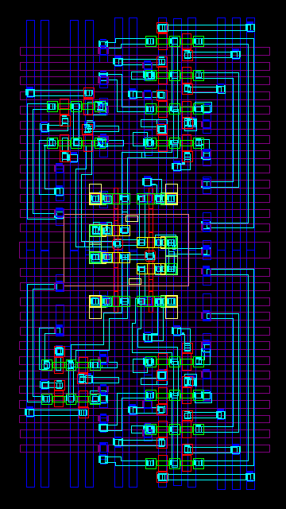
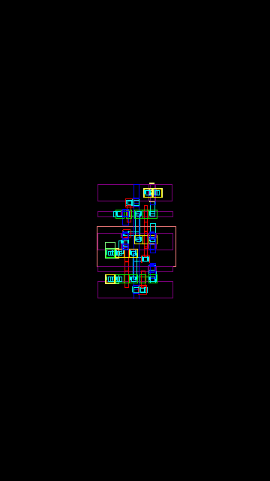
SRAM（1bit）のレイアウト
12 ports
2 ports
Notes:
These are examples of a chip layout of 1-bit SRAM cell.
The left one has 12ports and the right one has 2ports.
These figure shows that the area of 12 ports RAM is much larger than 2 ports RAM.
これは1bit SRAMの回路レイアウトの例です
左は12ポート，右は2ポートのものです
12ポートのRAMの面積は，2ポートのものに比べて非常に大きいことがわかります

Slide 105
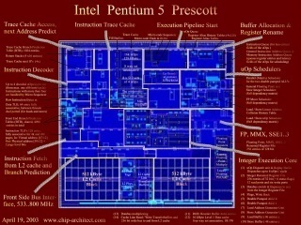
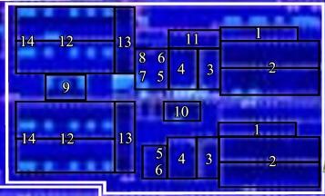
Intel Pentium 4 の整数演算ユニット
L1 Data cache
16KB 1 read/1 write
Register file
64 bits 144 entries 6 read/3 write
(double pumped)
（ from http://www.chip-architect.com）

Slide 106
マルチポート・メモリと CPU の回路規模
CPU の性能を上げようとすると，ポート数が増える事が多い
例：２命令を同時に処理できるようにする
レジスタ・ファイルの読み出しと書き込みが倍に
ポート数が倍 → 回路面積４倍

Slide 107
マルチポート・メモリと CPU の回路規模
CPU はそう言ったメモリのかたまり
演算器よりもメモリの方がずっと大きい
投機実行や並列実行をするために様々なテーブルが導入される
それらは同時アクセス可能な数に対して，急速に大きくなる
同時実行数を増やすことが難しい
完全に独立したメモリなら問題ない
１つの大きなコアを作るより，お互いが独立しているマルチコア化の方が面積効率は良い

Slide 108
メモリ
メモリの基本
構造
動作
アクセス時間
メモリの詳細
SRAM と DRAM
なぜメモリが存在するのか？
マルチポート・メモリ
メモリを対象にしたアタック

Slide 109
メモリを対象にしたアタック
メモリの仕組みがわかると，原理がわかる
Row Hammer
Cold Boot Attack

Slide 110
Row Hammer
cell
0
1
0
1
1
0
0
1
decoder
0
0
0
0
word lines
1
1
1
0
特定の行を過剰に集中してアクセスすると隣接行のデータが化ける
通常よりも DRAM セルの放電が早まるため
意図的にデータを化けさせて様々なアタックを行う
特権昇格とかは実証コードがでている・・・ らしい
Yoongu Kim et al., Flipping Bits in Memory Without Accessing Them: An Experimental Study of DRAM Disturbance Errors など

Slide 111
Cold Boot Attack
稼働中のマシンの DRAM を物理的に引っこ抜いて， 他のマシンにさして読み取る
DRAM セルの電荷の放電は，温度が低いほどゆっくりになる
メモリを極低温に冷やすことで，攻撃成功率が飛躍的に上がる
-50 度まで冷やすと，1時間ぐらい持つ・・・らしい
J. A. Halderman et al., Lest we remember: Cold-boot attacks on encryption keys など

Slide 112
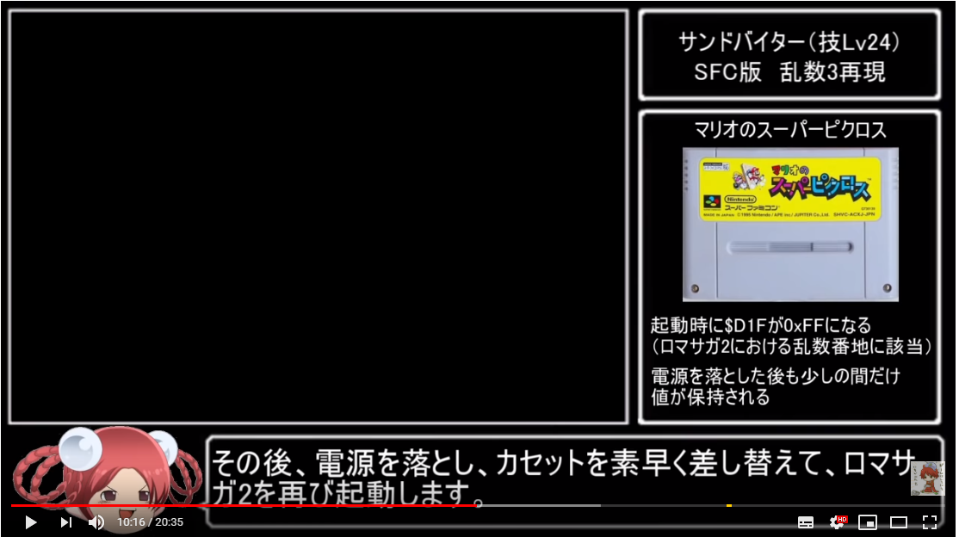
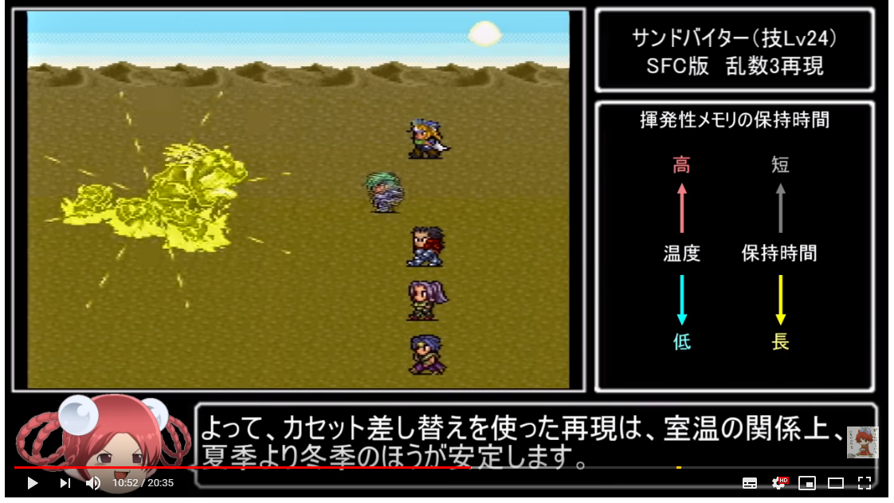
Cold Boot Attack の応用例
【ロマサガ2】ほぼ全ての技を100%閃く方法 (おやつの人，2019)
https://www.youtube.com/watch?v=gWfcZnAydQ4

Slide 113
ロマサガ２の技のひらめき判定（イメージ） このゲームでは戦闘中に条件に応じて一定の確率で技をひらめく
// 乱数値で初期化されたテーブル uint8_t RAND_TABLE[256] = …; … // 乱数テーブルのインデクス // 初期化されていないので， // 直前にさしたカセットで書かれていた値が使われる uint8_t rand_index; uint8_t rand() { return RAND_TABLE[rand_index++]; } // 技のひらめき境界値より小さい乱数を引けば技をひらめく bool waza_hirameki() { return rand() < waza_threshold() ? true : false; }

Slide 114
今日のまとめ
分岐予測の続き
メモリの基本と詳細

Slide 115
出欠と感想
本日の講義でよくわかったところ，わからなかったところ， 質問，感想などを書いてください
LMS の出席を設定するので，そこにお願いします
パスワード: pred
意見や内容へのリクエストもあったら書いてください
LMS の出席の締め切りは来週の講義開始までに設定してあります
仕様上「遅刻」表示になりますが，特に減点等しません
来週の講義開始までは感想や質問などを受け付けます

